Slide 1
Муниципальное бюджетное дошкольное образовательное учреждение
«Детский сад № 4 «Березка» пос.Новонежино Шкотовского муниципального района
Приморского края
Мероприятия,
которые проведены коллективом детского сада
в феврале –марте 2021 года

Slide 2
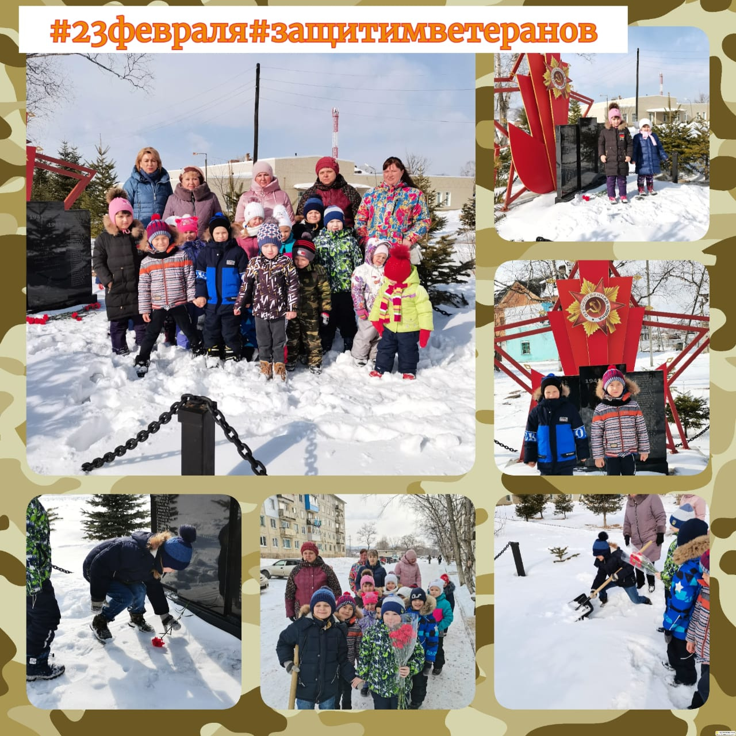
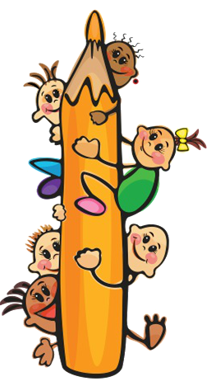
АКЦИЯ «ЗАЩИТИМ ВЕТЕРАНОВ К 23 февраля

Slide 3
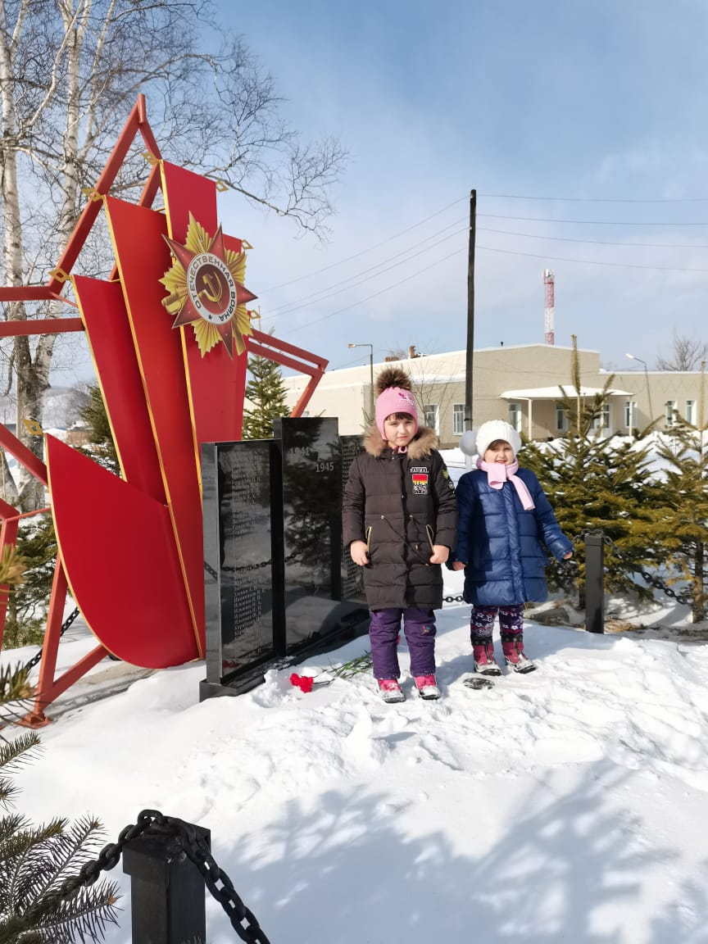
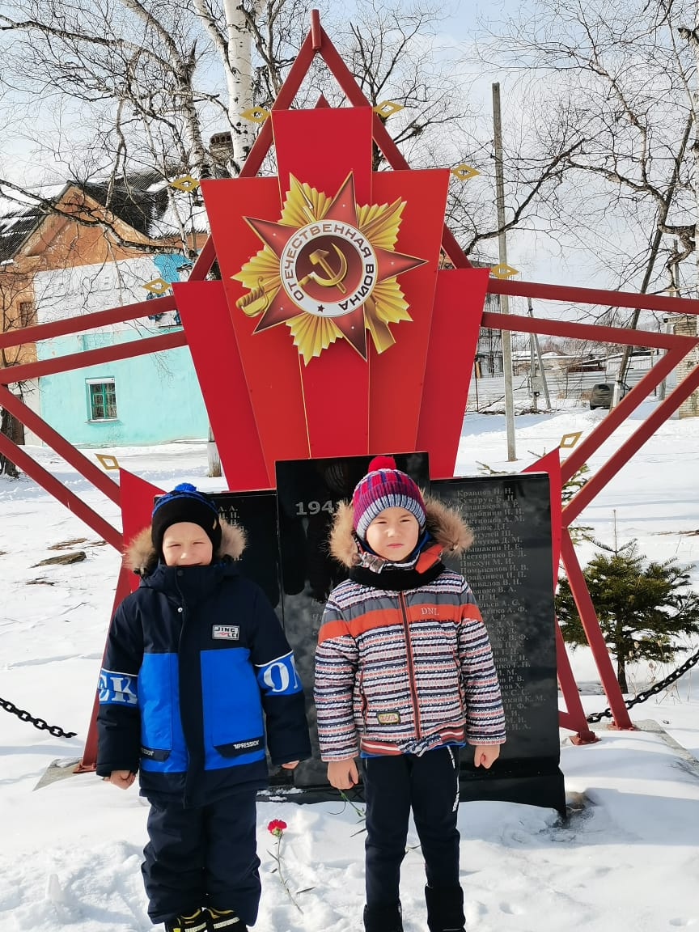

Slide 4
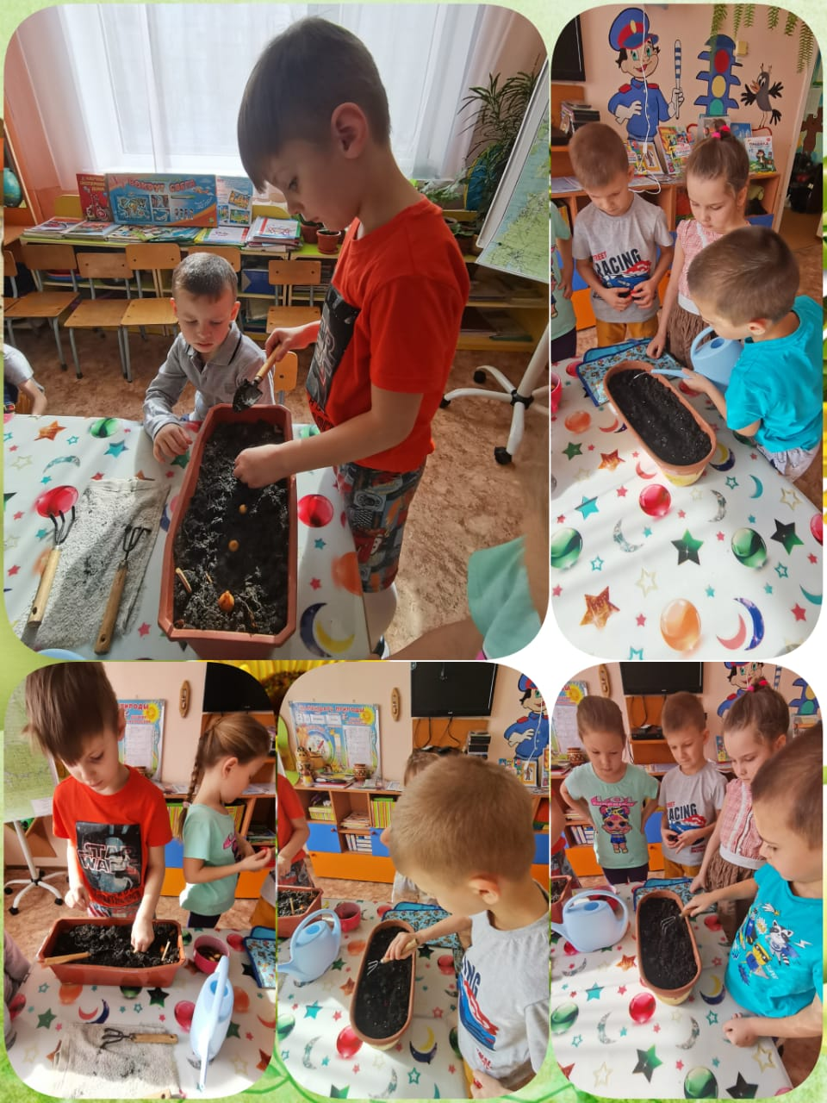
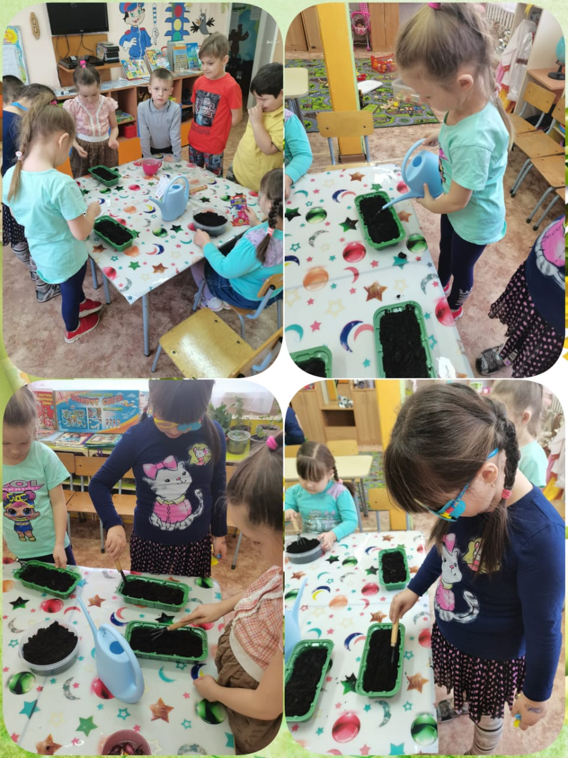
ПОСАДКА ОГОРОДА В СТАРШЕЙ ГРУППЕ

Slide 5
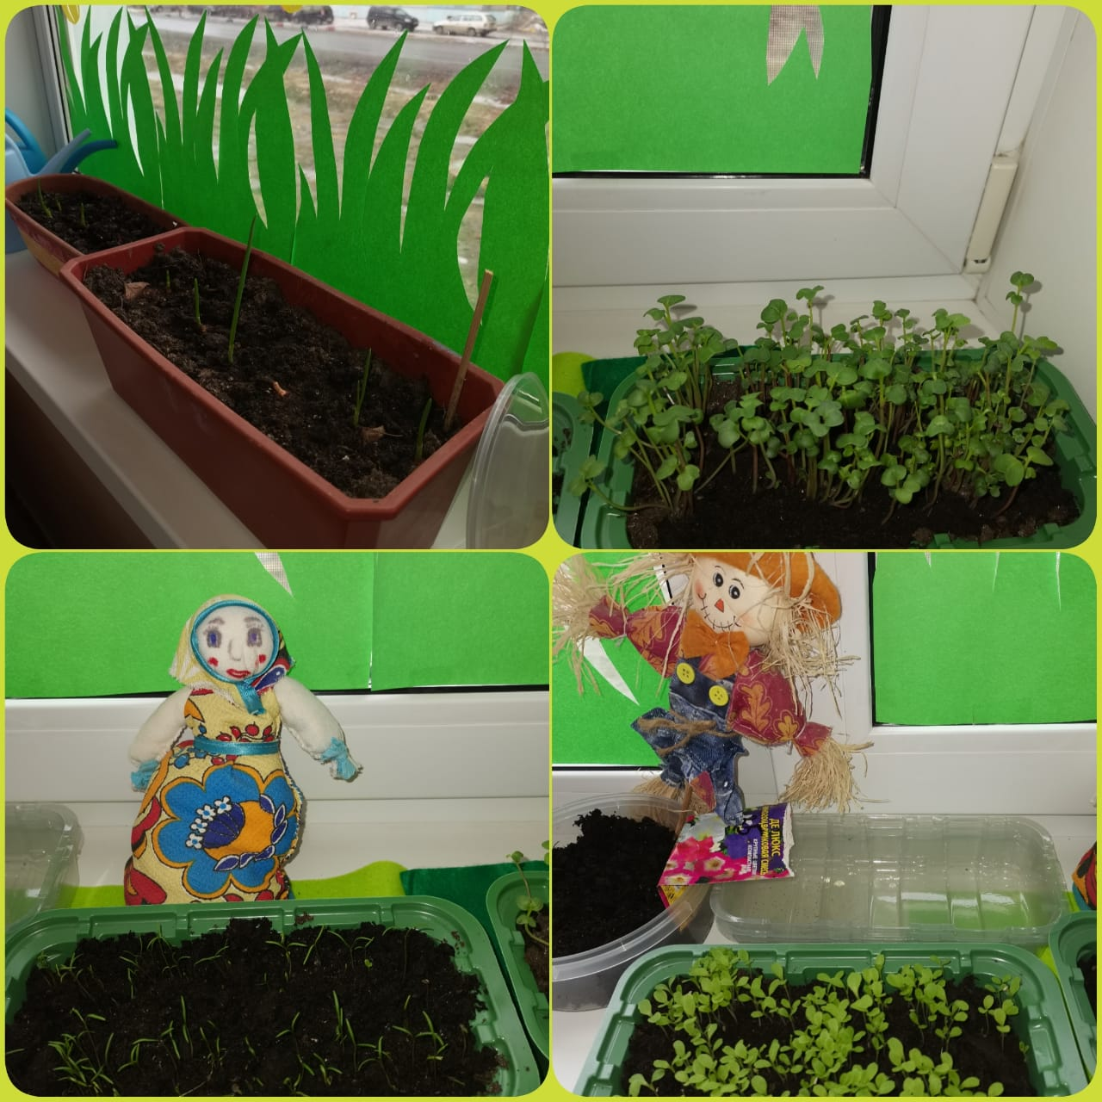
ПЕРВЫЕ ВСХОДЫ

Slide 6
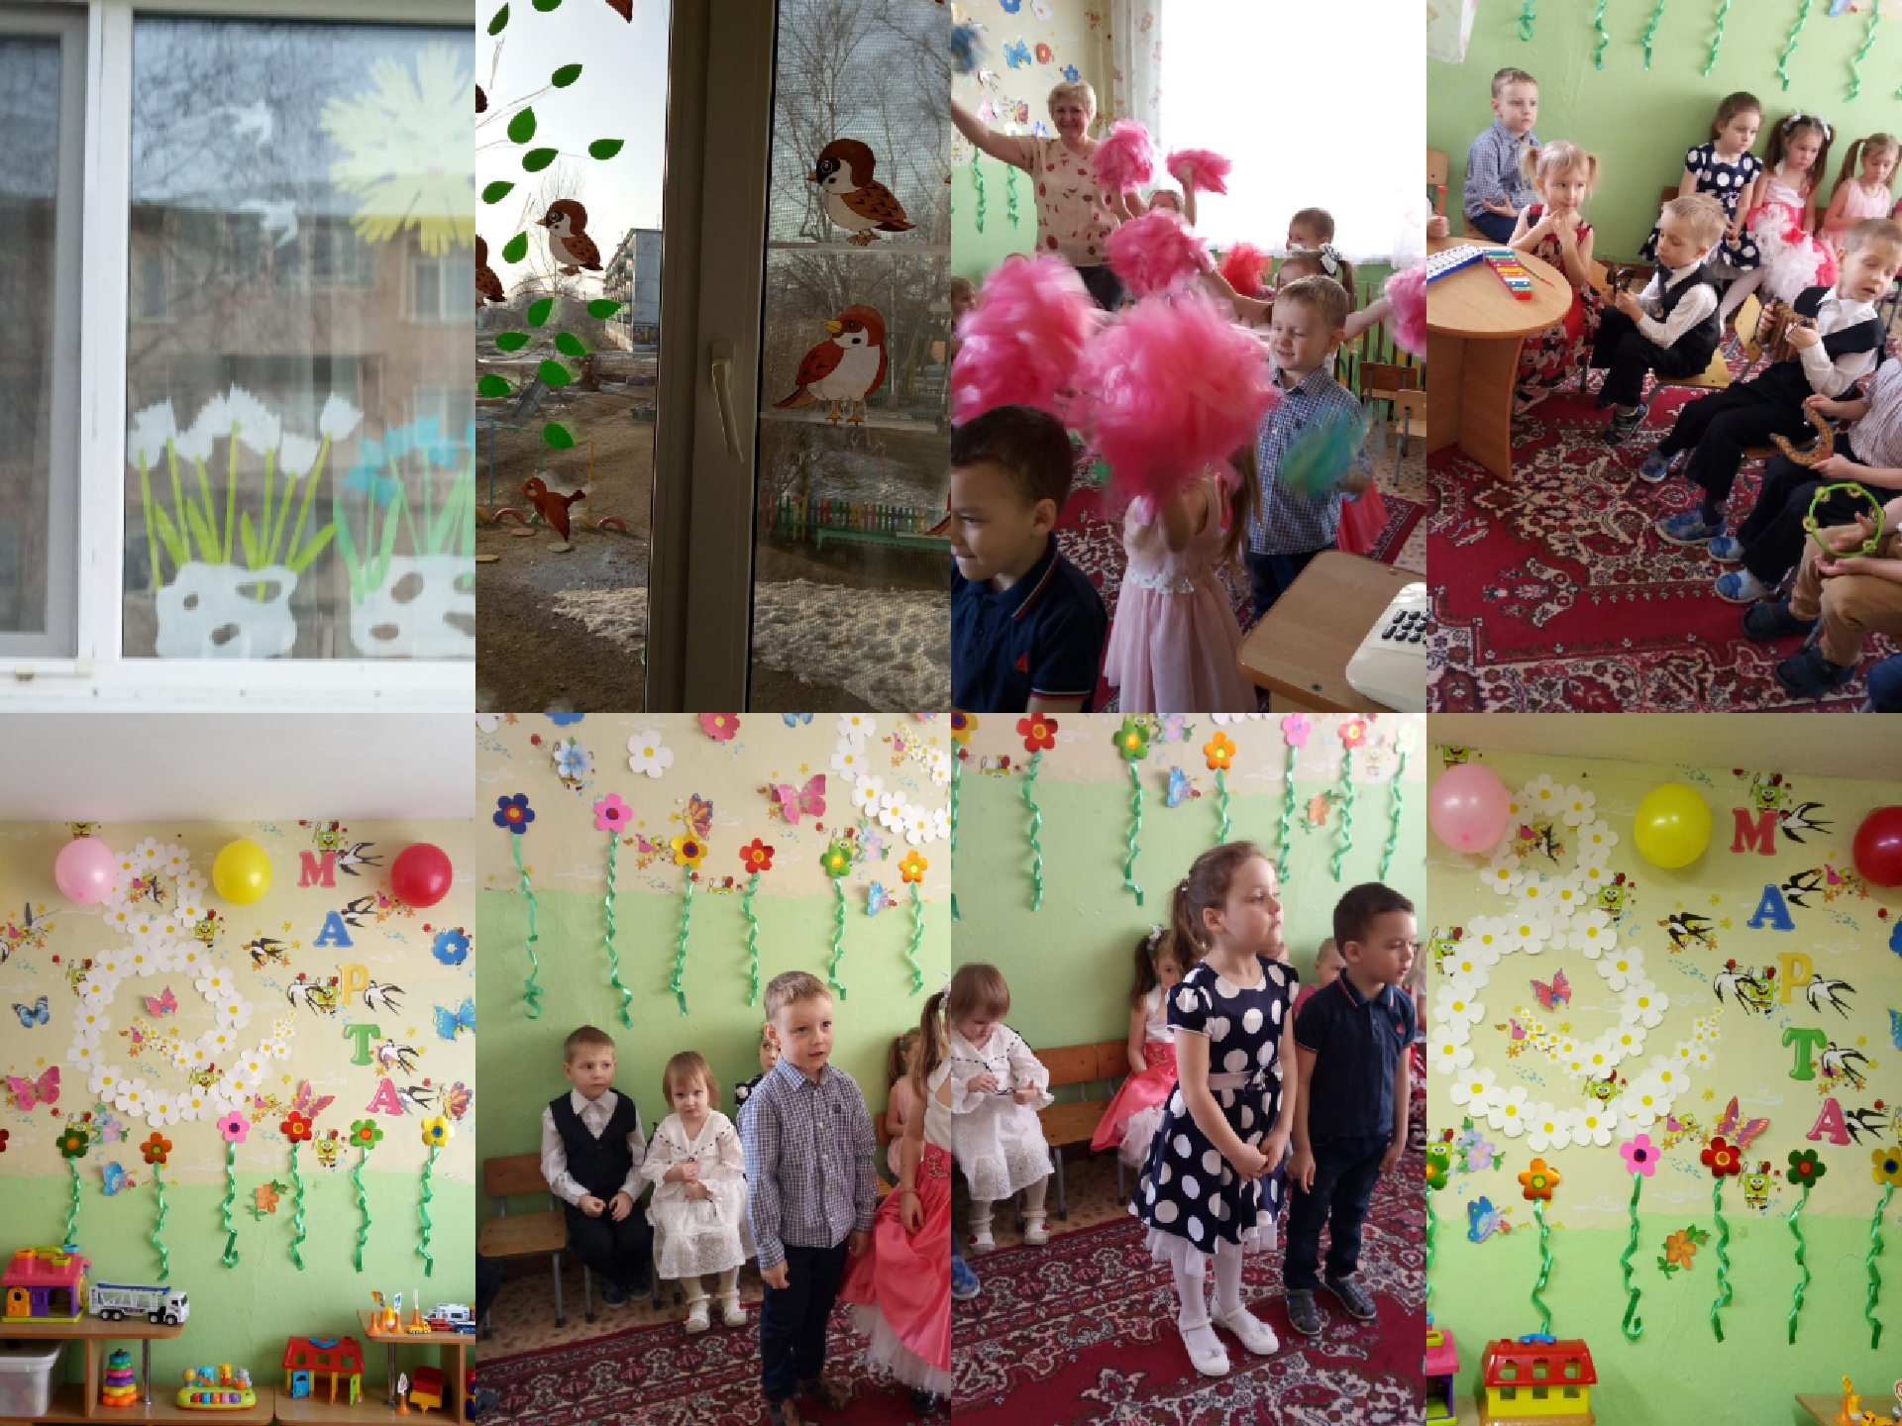
В младшей группе

Slide 7
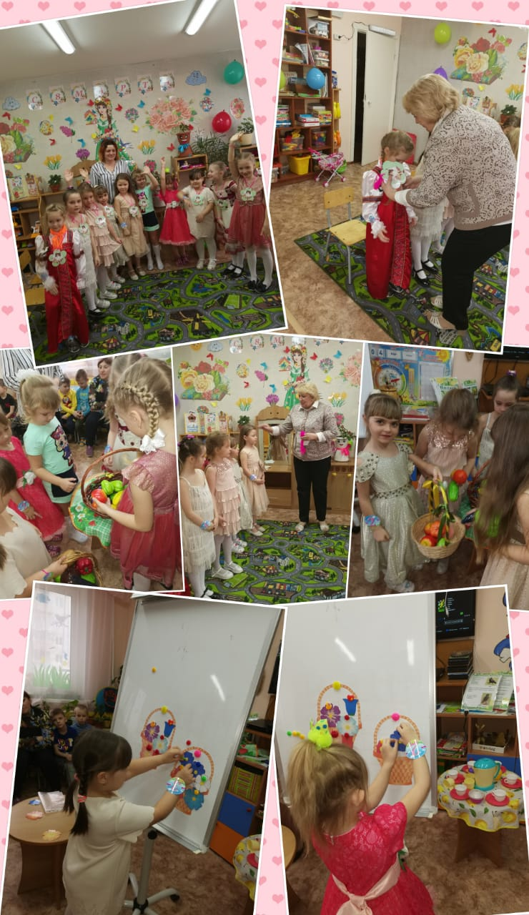
В СТАРШЕЙ ГРУППЕ

Slide 8
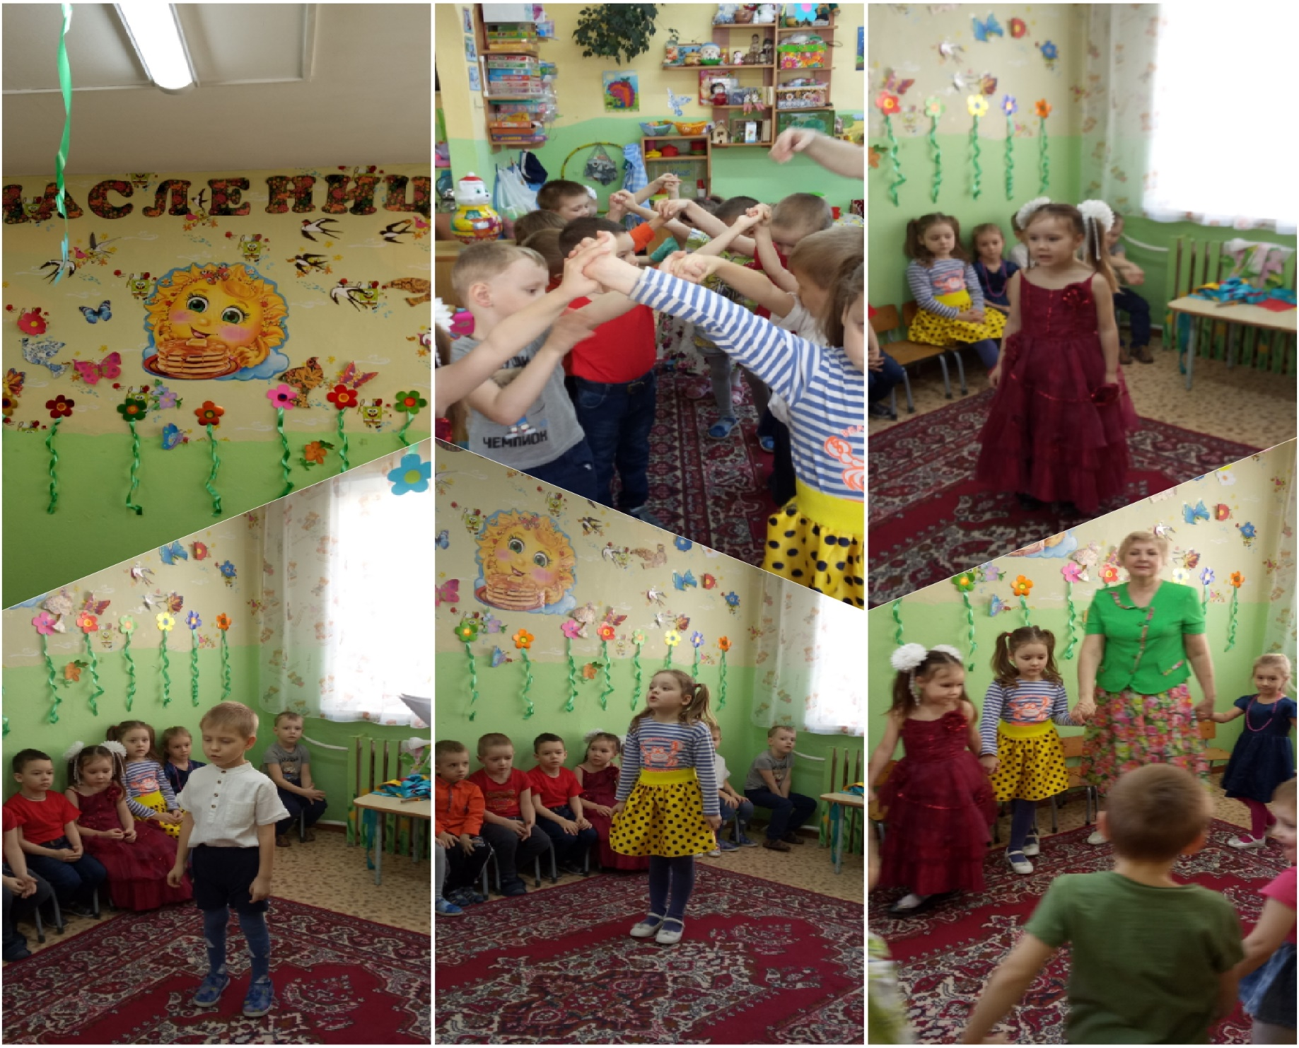
МАСЛЕНИЦА В МЛАДШЕЙ ГРУППЕ 12.03.2021 г

Slide 9
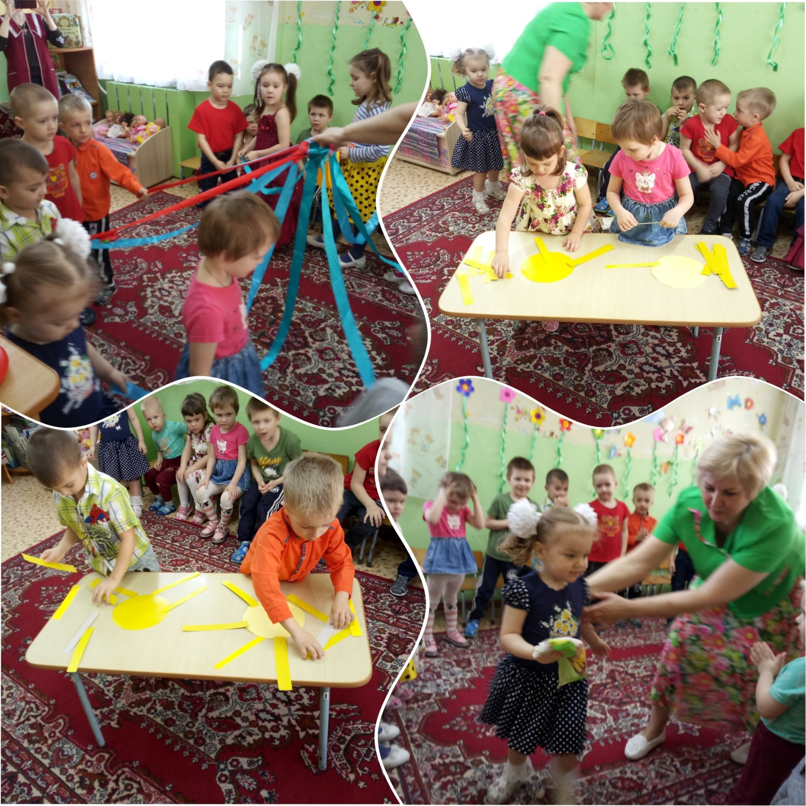

Slide 10
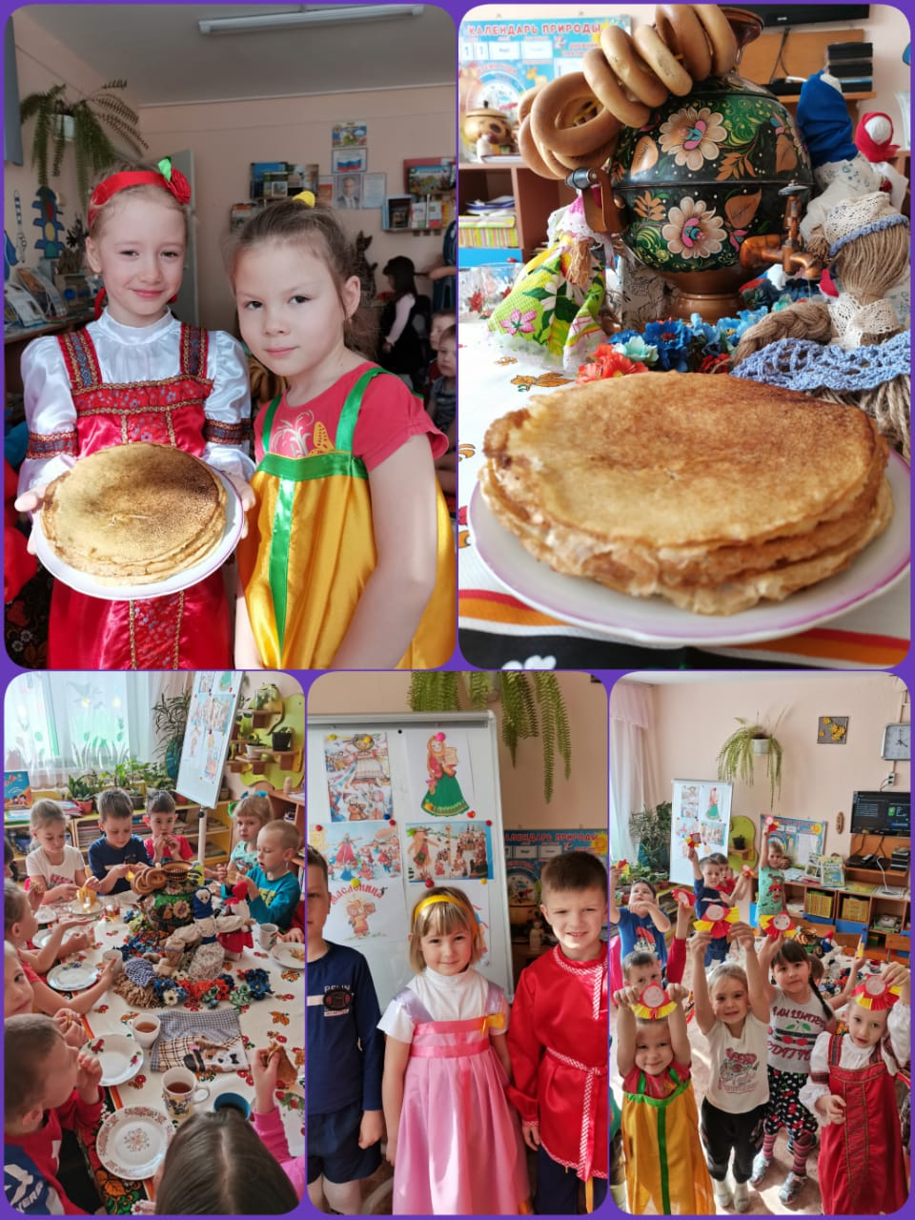
М
А
С
Л
Е
Н
И
Ц
А
В
С
Т
А
Р
Ш
Е
Й
Г
Р
У
П
П
Е
12.03.2021

Slide 11
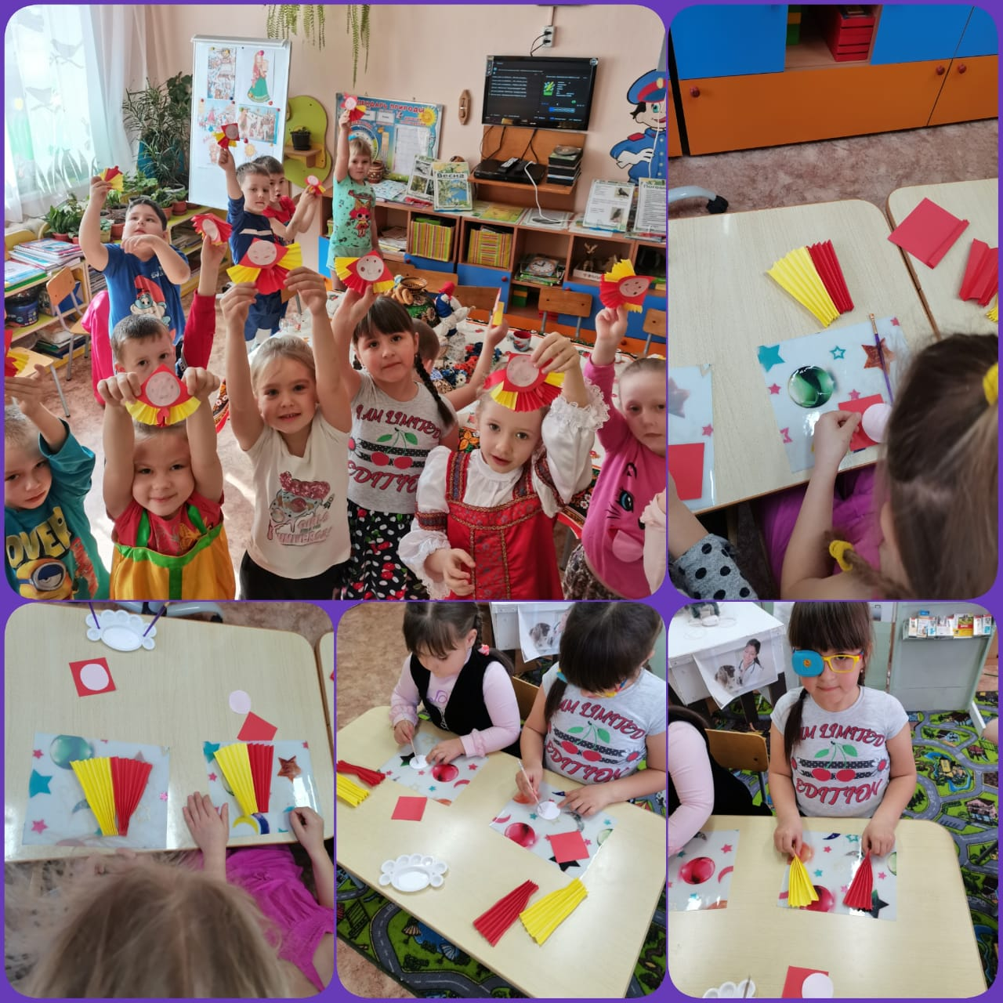

Slide 12
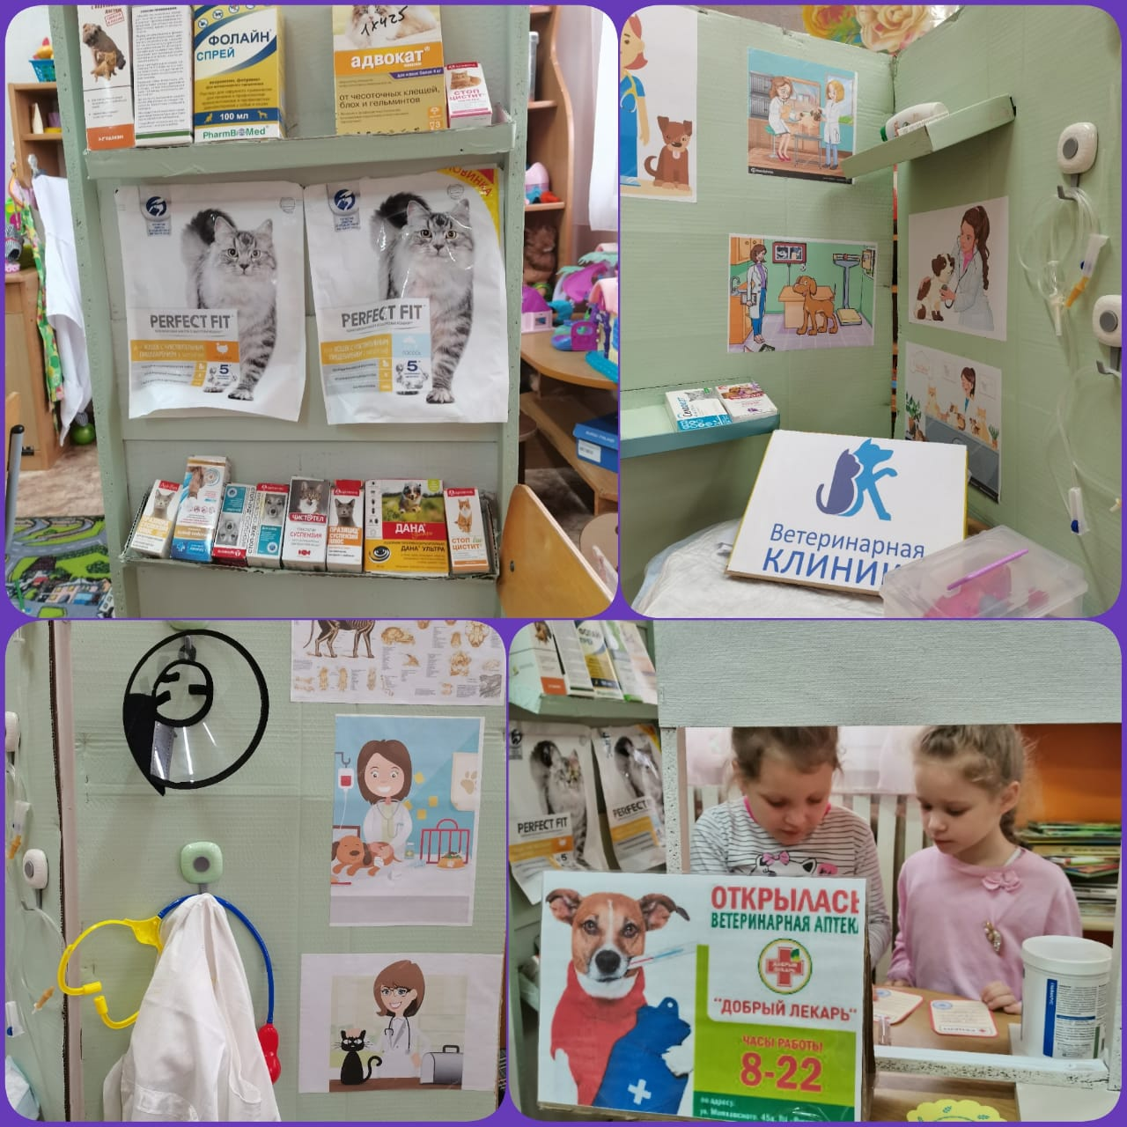
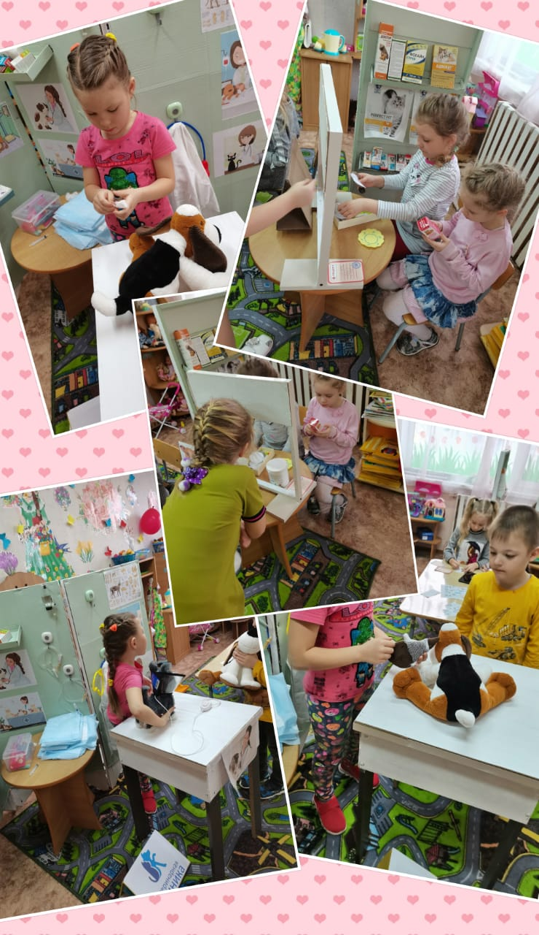
Воспитанники старшей группы и воспитатель
Пронина Марина Минехановна-
участники районного конкурса
«Сюжетно-ролевые игры 21 века»
с/р игра «Ветеринарная клиника»

Slide 13
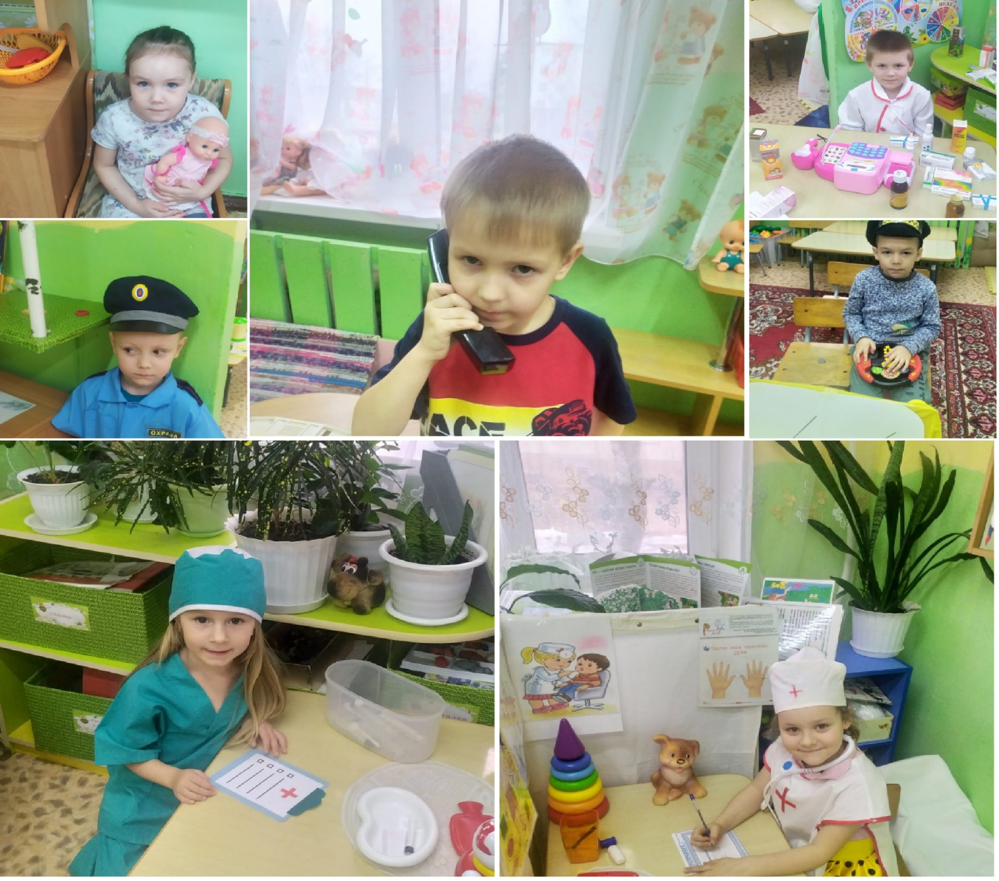
Ребята младшей группы и воспитатель Шаповал Ирина Анатольевна-участники районного конкурса «Сюжетно-ролевые игры 21 века»
с/р игра «Поликлинника»

Slide 14
СПАСИБО ЗА ВНИМАНИЕ!

